Slide 1
SISTEMAS COMBINACIONALES
Técnicas Digitales I
Luis Eduardo Toledo

Slide 2
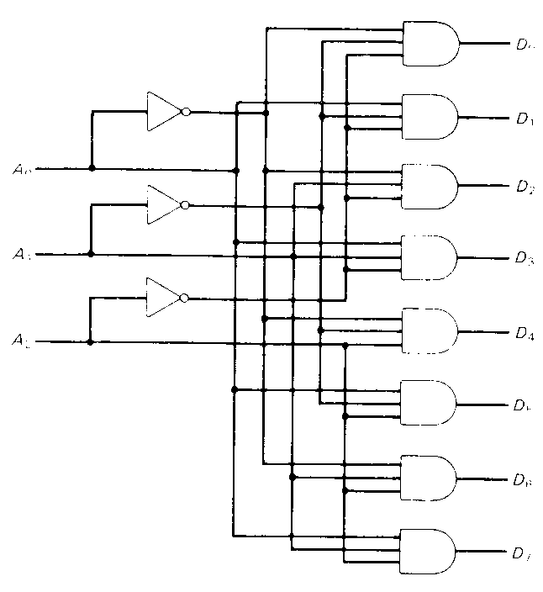
DECODIFICADOR
Un decodificador es un circuito combinatorio que convierte información binaria de las n entradas codificadas a un máximo de 2^{n} salidas únicas.
A₂ A₁ A₀ D₀ D₁ D₂ D₃ D₄ D₅ D₆ D₇
0 0 0 1 0 0 0 0 0 0 0
0 0 1 0 1 0 0 0 0 0 0
0 1 0 0 0 1 0 0 0 0 0
0 1 1 0 0 0 1 0 0 0 0
1 0 0 0 0 0 0 1 0 0 0
1 0 1 0 0 0 0 0 1 0 0
1 1 0 0 0 0 0 0 0 1 0
1 1 1 0 0 0 0 0 0 0 1

Slide 3
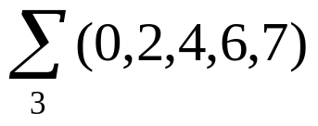
IMPLEMENTACIÓN DE UNA FUNCIÓN BOOLEANA MEDIANTE DECODIFICADOR
A₂ A₁ A₀ Y₀
0 0 0 1
D₀
D₁
D₂
D₃
D₄
D₅
D₆
D₇
0 0 1 0
0 1 0 1
A₂
A₁
A₀
0 1 1 0
Y₀
1 0 0 1
1 0 1 0
1 1 0 1
1 1 1 1
Y₀ =

Slide 4
CODIFICADOR
Un codificador es un circuito combinatorio que realiza la operación inversa de un decodificador.
A₂ A₁ A₀ D₀ D₁ D₂ D₃ D₄ D₅ D₆ D₇
D₀ D₁ D₂ D₃ D₄ D₅ D₆ D₇ A₂ A₁ A₀
0 0 0 1 0 0 0 0 0 0 0
1 0 0 0 0 0 0 0 0 0 0
0 0 1 0 1 0 0 0 0 0 0
0 1 0 0 0 0 0 0 0 0 1
0 1 0 0 0 1 0 0 0 0 0
0 0 1 0 0 0 0 0 0 1 0
0 1 1 0 0 0 1 0 0 0 0
0 0 0 1 0 0 0 0 0 1 1
1 0 0 0 0 0 0 1 0 0 0
0 0 0 0 1 0 0 0 1 0 0
1 0 1 0 0 0 0 0 1 0 0
0 0 0 0 0 1 0 0 1 0 1
1 1 0 0 0 0 0 0 0 1 0
0 0 0 0 0 0 1 0 1 1 0
1 1 1 0 0 0 0 0 0 0 1
0 0 0 0 0 0 0 1 1 1 1
DECODIFICADOR
CODIFICADOR

Slide 5
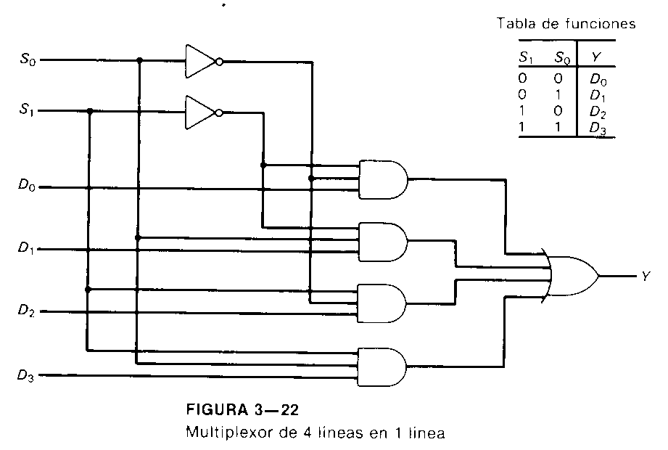
MULTIPLEXOR
Un multiplexor es un circuito combinatorio que selecciona información binaria de una entre muchas líneas de entrada y la dirige a una sola línea de salida.
Hay 2^{n} líneas de entrada y n líneas de selección

Slide 6
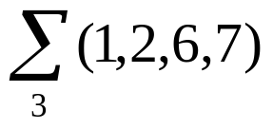
IMPLEMENTACIÓN DE UNA FUNCIÓN BOOLEANA MEDIANTE MULTIPLEXOR
Se puede implementar una función booleana de n variables con un multiplexor que tiene n-1 entradas de selección. Las primeras n-1 variables de la función se conectan a las entradas de selección del multiplexor. La variable que resta de la función se la utiliza para la entrada de datos.
X Y Z F
F(X,Y,Z) =
0 0 0 0
MUX de 4 x 1
F=Z
0 0 1 1
Y
X
S₀
S₁
0 1 0 1
F=/Z
0 1 1 0
F
1 0 0 0
Z
/Z
0
1
0
1
2
3
F=0
1 0 1 0
1 1 0 1
F=1
1 1 1 1

Slide 7
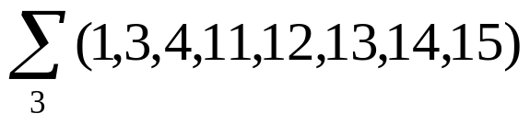
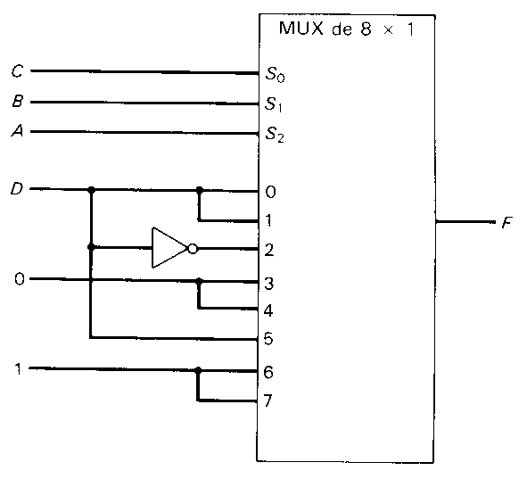
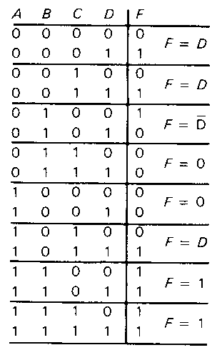
IMPLEMENTACIÓN DE UNA FUNCIÓN BOOLEANA MEDIANTE MULTIPLEXOR
F(A,B,C,D) =

